Slide 1

Роальд Даль
« Чарлі та шоколадна фабрика»

Slide 2
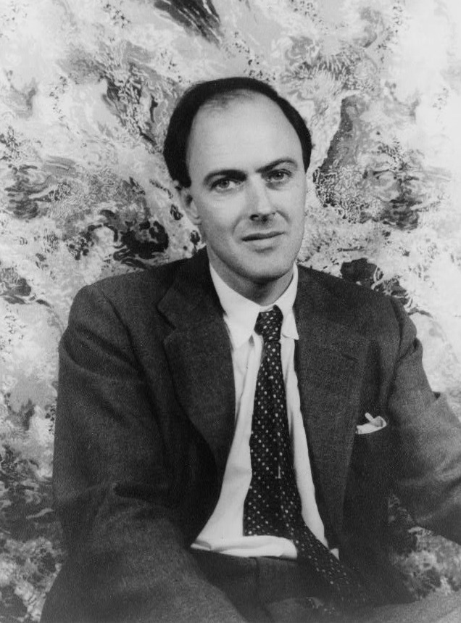

Біографія письменника
Роальд Дал народився у Лландаффі, Кардіфф, (Уельс) 13 вересня 1916 року в сім'ї норвежців Гаральда Дала та Софії Магдалини Дал. Сім'я Далів переїхала з Норвегії у 1880 році, після чого оселилася у Кардіффі.
Роальда назвали на честь Роальда Амундсена, дослідника Північного Полюса. Національного героя Норвегії.
У 1920 році, коли Роальду було 4, від апендициту померла його семилітня сестра Астрі. Через місяць, у віці 57 років, помер його батько від пневмонії. Матір Роальда вирішила не повертатися у Норвегію до родичів, а переїхати в Англію. Цим вона виконала волю покійного чоловіка, який хотів, щоб діти навчалися в Англії.
Роальд навчався у декількох школах, а також у пансіоні для хлопчиків Святого Петра. Однак там йому не подобалося. Він не бачився з ріднею, тому писав додому щодня. Згодом Роальд навчається у Школі Рептон у містечку Дербішир.
Грав у футбольній команді. Згодом він захопився фотографією. Через деякий час він почав працювати на шоколадній фабриці, що і послужило йому прототипом у написанні повісті «Чарлі і шоколадна фабрика» Закінчивши навчання у школі, Роальд вирішив не вступати в університет. Натомість, у 1934 році він пішов працювати в компанію «Шелл» . В 20 років він поїхав у Танзанію

Slide 3
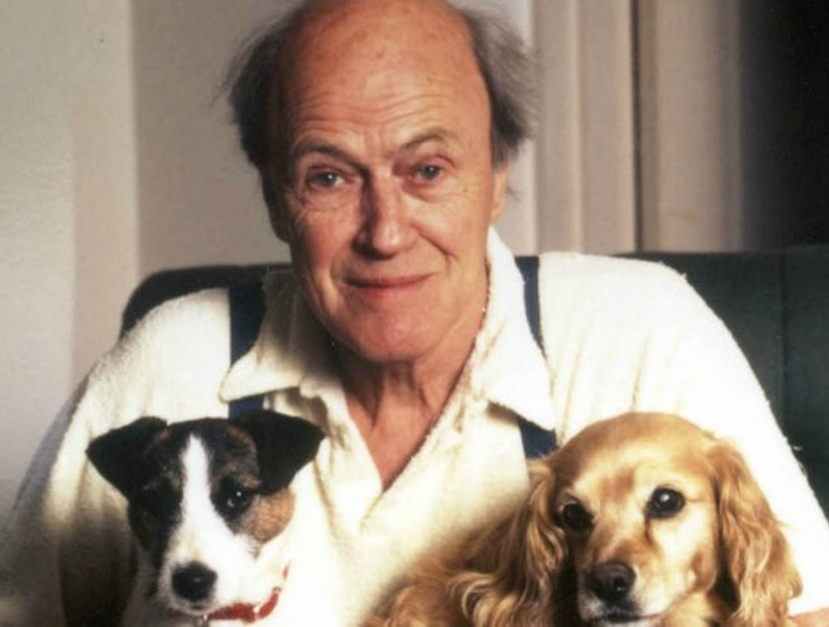
Під час Другої світової війни Роальд став льотчиком — винищувачем у Найробі (Кенія). Далу дуже подобалося його вільне життя в Кенії, особливо польоти. Після 6-ти місяців тренувань Дал дістав чин Пілота-офіцера.Згодом Дал був направлений у Єгипет. Під час одного з польотів над пустелею він мало не загинув, дивом врятувавшись. Згодом він напише повість про це, де розповість історію реальної катастрофи. Дал був врятований; його відвезли у лікарню в Александрії. Лікар сказав, що Роальд вже ніколи не зможе літати. Однак вже через 5 місяців, у лютому 1941 року, Дал продовжив польоти на фронті.
Дал почав писати у 1942 році. Його першим твором, опублікованим у «Вечірній суботній газеті» була робота «Шматок торта», що розповідала про аварію в Єгипті. Згодом назву змінили на «Падіння у Лівії» (видавець вважав таку назву набагато драматичнішою, хоча насправді Роальд не падав). У 1943 році Дал публікує повість «Ґремліни», за сюжетом якої було поставлено відомий однойменний фільм(1984)

Slide 4

Після війни Роальд Дал повністю присвячує себе творчості. Він пише розповіді, повісті, п'єси — як для дорослих, так і для дітей. Його твори здобувають світову славу, про нього пишуть у найвідоміших виданнях того часу.
Роальд одружився з американською актрисою (яка згодом отримала «Оскар») Патріцією Ніл 2 липня 1953 року у Нью- Йорку. Їхній шлюб тривав 30 років, у сім'ї народилося 5 дітей: Олівія, Тесса, Тео, Офелія та Люсі.
В останні роки життя Дала побачили світ два автобіографічних романи — "Хлопчик. Розповіді про дитинство « (1984) і » Польоти наодинці " (1986). Роальд Дал помер 23 листопада 1990 році у віці 74 років вдома. На честь річниці від його дня народження 13 вересня офіційно визнано Днем Роальда Дала.

Slide 5
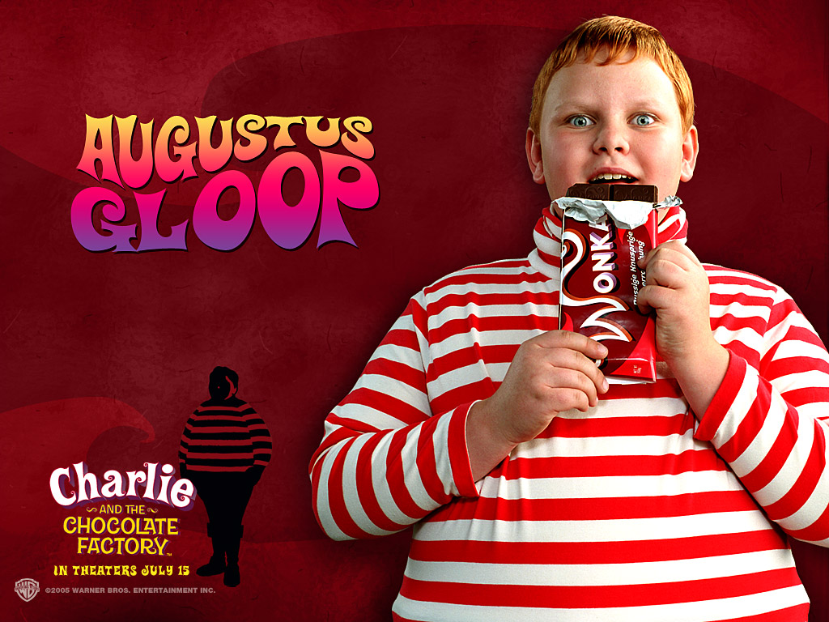
АУГУСТУС ГЛУП
Бридкий, гладкий, невихований, постійно жує і не наїдається. Саме через свою ненажерливість потрапляє в скруту.
Висновки,які має зробити:
-привести себе у форму;
-не їсти багато, щоб не потрапити у безвихідне становище;
- цікавитися в житті ще чим-небудь, окрім їжі

Slide 6

Віолета Борігард
Груба,невихована,нахабна чемпіонка з жування жуйки. Сенс її життя- отримати жуйку,якої б вистачило на все життя і побити всі рекорди.
Висновки для Віолети:
Завжди дослухатись до порад;
Зрозуміти нарешті, що її звичка огидна і шкідлива;
Вживати корисну їжу;
Знайти справжнє хобі;

Slide 7

Майк Тіві
Грубий, жорстокий, невихований хлопчик, який впевнений в тому, що справжнє життя лише в телевізорі та іграх
Уроки для Майка:
- Зрозуміти, що справжнє життя значно цікавіше вигаданого
Навчитися цінувати радощі справжнього життя
Знайти справжніх друзів

Slide 8

Верука Солт
Нахабна, розбещена, невихована , надзвичайно пихата дівчинка, яка звикла завжди отримувати все, що їй забажається
Висновки для Веруки:
Зрозуміти,що не все в житті можна отримати;
Навчитись контролювати свої емоції та бажання;
Ставитись до людей з повагою;

Slide 9
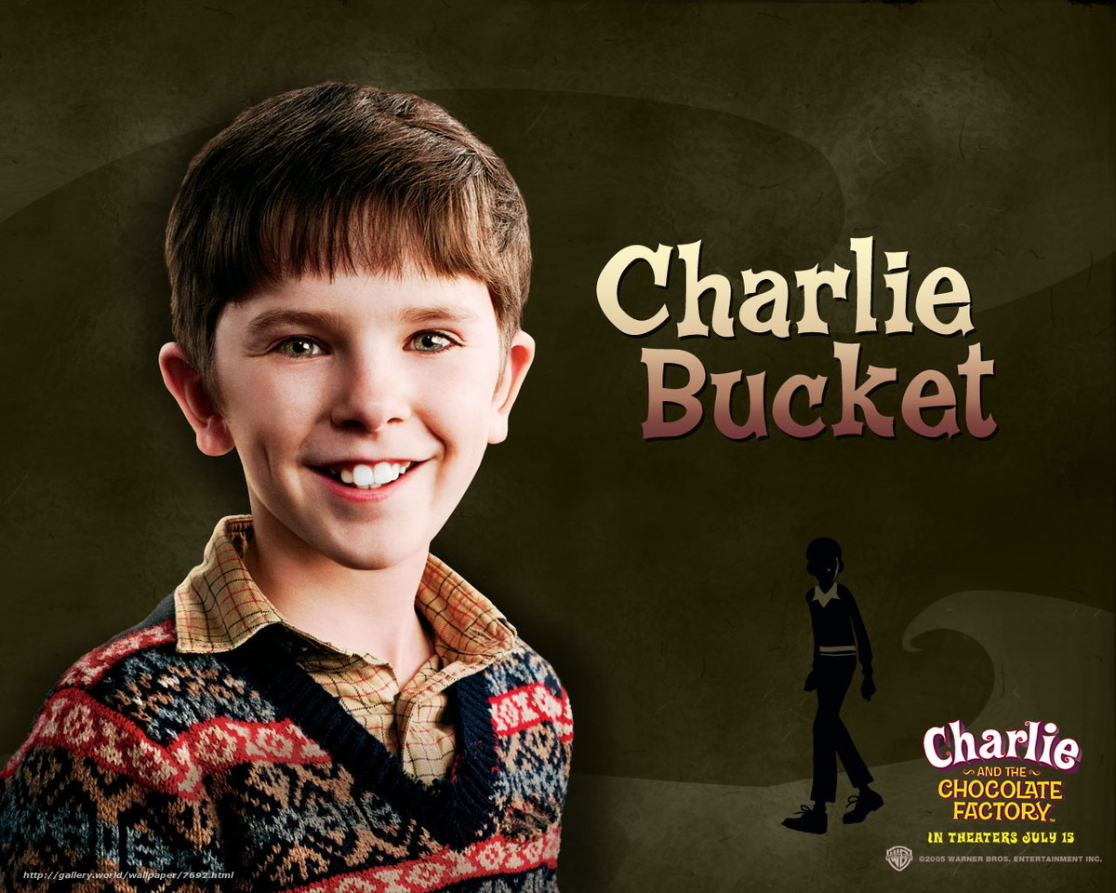
Чарлі Бакет
Єдиний позитивний персонаж. Хлопчик, який безмежно любить свою родину, вихований, слухняний, ввічливий та терплячий.Не дивлячись на те, що родина живе в надзвичайних злиднях, хлопчик уміє радіти життю і цінувати його.
Висновки для Чарлі:
- Добро завжди переможе : варто лише вірити у це!

Slide 10

Віллі Вонка
Геніальний кондитер, власник найнезвичнішої фабрики у світі. Трішки дивакуватий, як і всі генії. Закоханий у власну справу.
Урок для Віллі:
Родинне тепло і затишок найважливіші речі в світі!
Сім‘я- це те ,чим варто дорожити, що варто берегти і захищати!

Slide 11

Уроки твору :
-Головне у вихованні дитини – не фінансові радощі, а люблячі батьки, які можуть дати дитині належне виховання. -Саме тоді дитина виросте здоровою, щасливою, успішною та психологічно стійкою особистістю.
-Соціальний статус не важливий для того,щоб вирости позитивною , вихованою людиною.
-Доброта та терплячість завжди будуть винагороджені

Slide 12
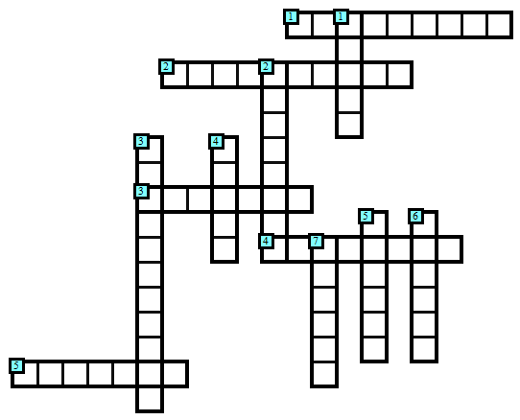
ПЕРЕВІРТЕ СЕБЕ:
ПО ГОРИЗОНТАЛІ:
1.Батьківщина Умпа Лумпів
2.Професія батька Віллі Вонки
3.Професія дружини Роальда Дала
4.Батьки письменника походять з цієї країни
5.На цю ягоду стала схожа одна з героїнь твору
По вертикалі:
Одна із професій Роальда Дала
Саме на честь нього письменник отримав своє ім‘я
Віллі Вонка влаштував конкурс , щоб знайти собі…
Голова однієї з героїнь нагадала пустий…
Майкл Тіві можна назвать…
Він супроводжував Чарлі
Її Чарлі не захотів проміняти на фабрику

